Slide 1
Programmering for dybdelæring i realfagene
Hvordan kan vi få det til?
Andreas Haraldsrud
CCSE (Center for Computing in Science Education),
KURT (Kompetansesenter for Undervisning i Realfag og Teknolog) og Kjemisk Institutt ved UiO

Slide 2
Programmeringa er her – hvordan kan vi få til dybdelæring?
Grunnlaget
Hvordan kan vi få til god læring ifølge kognitiv Psykologi?
Målene
Hvordan knytter vi programmeringen til det faglige?
Utførelsen
Hvilke metoder og prinsipper kan vi benytte i undervisninga?

Slide 3
Målene
Hva vil vi med programmeringa?

Slide 4
Prinsipp 1: Programmering for fagenes skyld
Intensjonen med programmering er at det skal bidra til læring i faget.
  Hva er sannsynligheten for å trille to seksere?
  Hva er egentlig derivasjon?
  Hvordan fungerer en elektrisk sensor?
  Hvordan påvirkes årlige CO₂-utslipp av at vi setter inn ulike tiltak?
Dette betyr at elevene ikke nødvendigvis skal bli gode programmerere (selv om noen helt sikkert blir det!).
Aktiviteter og tilbakemeldinger bør derfor lages slik at det faglige målet er i fokus.
Programmeringsspråket bør også velges med hensyn til dette (tekst-blokk).

Slide 5
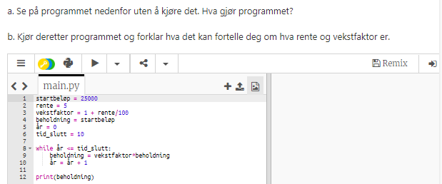
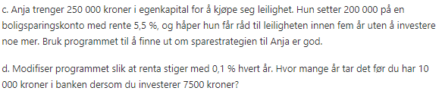
Konsekvens: valg av undervisningsmetode

Slide 6
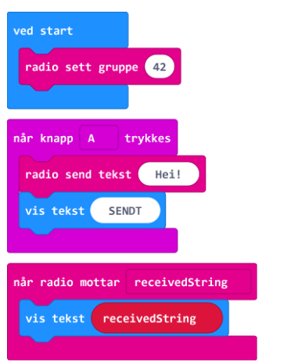
Konsekvens: Valg av programmeringsspråk
from microbit import *
import radio # Importerer radio-funksjonaliteten
radio.on() # Slår på radioen
radio.config(group=42) # Setter kanalen/gruppa til 42
while True:
if button_a.is_pressed():
radio.send('Hei!')
display.scroll('SENDT')
elif button_b.is_pressed():
melding = radio.receive()
display.scroll(str(melding))

Slide 7
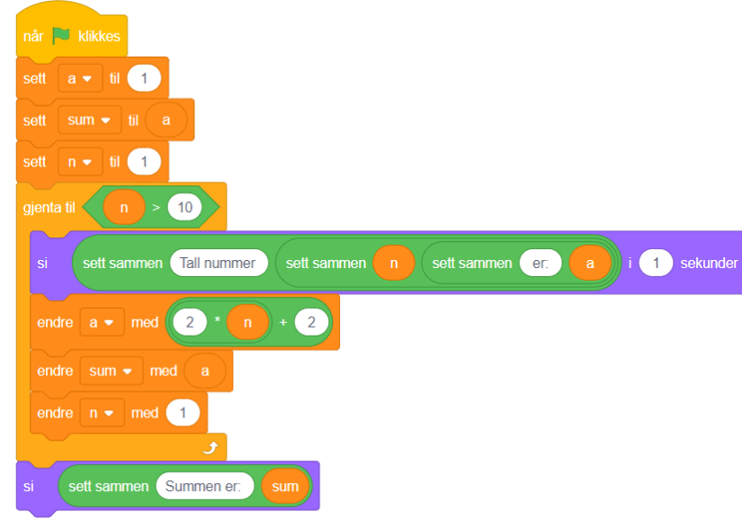
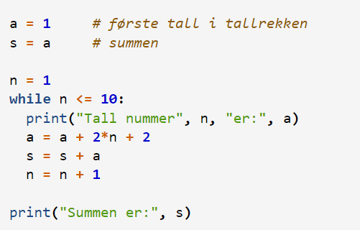

Slide 8
Det kognitive
Hvilken rolle spiller hjernen i dette?

Slide 9
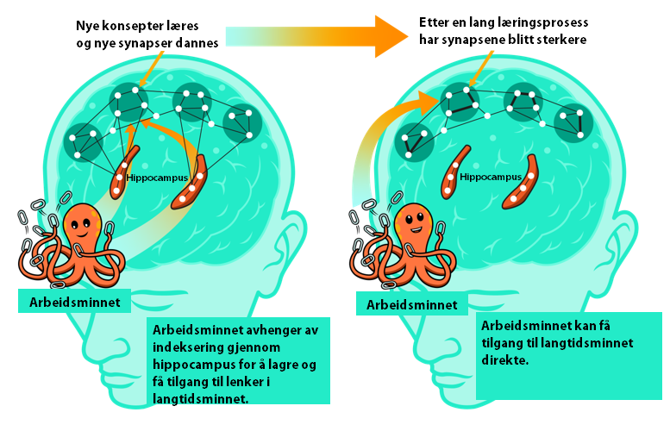

Slide 10

Prinsipp 2: Ta hensyn til arbeidsminnet
Elever (og studenter) har ulikt arbeidsminne.
Arbeidsminnet kan styrkes ved å bygge langtidsminne, men det kan nesten ikke forbedres på andre måter. Derfor må vi være forsiktig med hvor mye vi «serverer» på en gang.
Notes:
Figur fra Barbarda Oakleys «Uncommon Sense Teaching»: https://barbaraoakley.com.

Slide 11
Konsekvens: Syntaksen og arbeidsminnet
Ikke la elevene skrive av store programmer fra f.eks. læreboka, spesielt uten å la dem reflektere over de ulike delene i programmet.
Målet er å tenke fag, ikke bare å kjøre eller lage et progam.
Del opp i smådeler! F.eks.:
Hvilke krefter virker? Hvordan skriver vi dette i Python?
Hvordan beregner vi akselerasjonen fra kreftene?
Hvordan beregner vi fart og posisjon ut fra akselerasjonen? Hva forutsetter vi da?
F = -m*g # Kreftene som virker
a = F/m # Newtons 2. lov
v = v + a*dt # Bevegelseslikning for fart
s = s + v*dt + a*dt**2 # Bevegelseslikning for posisjon

Slide 12
Hvordan fungerer følgende løkke?
tid = 0
tid_slutt = 5
dt = 1
while tid < tid_slutt:
tid = tid + dt
Vi antar at tida er gitt i sekunder. Modifiser løkka ovenfor slik at tida oppdateres hvert tusendels sekund.
Modifiser løkka slik at den beregner kreftene, akselerasjonen, farten og posisjonen på samme måte som vi gjorde i de første oppgavene.

Slide 13
Sy det sammen!
Hvilke variabler trenger vi i starten av programmet?
  Masse, luftmotstandstall, startfart, startposisjon, tid (start og slutt), tidssteg.
Bruk programmet til å finne posisjonen til legemet etter 2 sekunder. Kommenter svaret.
Utvidelser: Eventuelt utvide med luftmotstand, friksjon eller liknende. Drøft modellene! Hva betyr
L = kv? Hva med L = kv²? Kanskje vi også kan gjøre eksperimenter og samle data som vi bruker i modelleringsprosessen.
while tid < tid_slutt:
F = -m*g # Kreftene som virker
a = F/m # Newtons 2. lov
v = v + a*dt # Bevegelseslikning for fart
s = s + v*dt + a*dt**2 # Bevegelseslikning for posisjon
tid = tid + dt
F = -m*g - k*v # Kreftene som virker

Slide 14
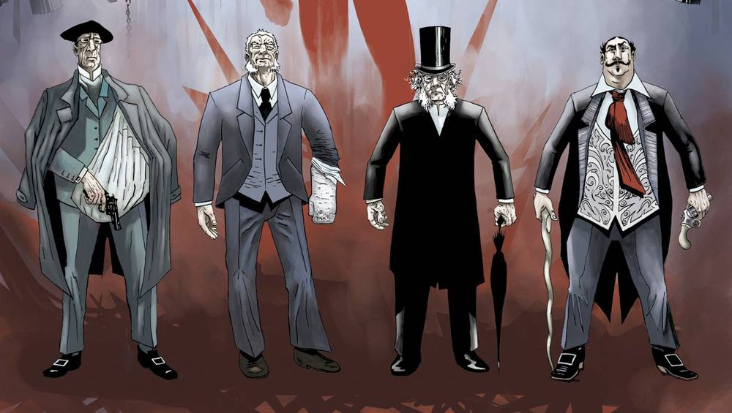
Prinsipp 3: Benytt deg av «de fire store»
Retrieval practice
Spacing
Interleaving
Feedback

Slide 15
Konsekvens: «De fire store»
Retrieval practice: Legg inn små oppgaver underveis i læringsprosessen.
Spacing: Jobb jevnlig med flere konsepter, også de grunnleggende.
Interleaving: Bland ulike programmeringsoppgaver med hverandre og med oppgaver uten datamaskin. La programmering bli en integrert del av verktøykassa.
Feedback: Still spørsmål angående faglig forståelse som elevene kan jobbe med framover. Forstår de hvordan en numerisk metode egentlig fungerer? Viser koden at de forstår hva de gjør?
(skriving og snakking + koding = sant <3)

Slide 16
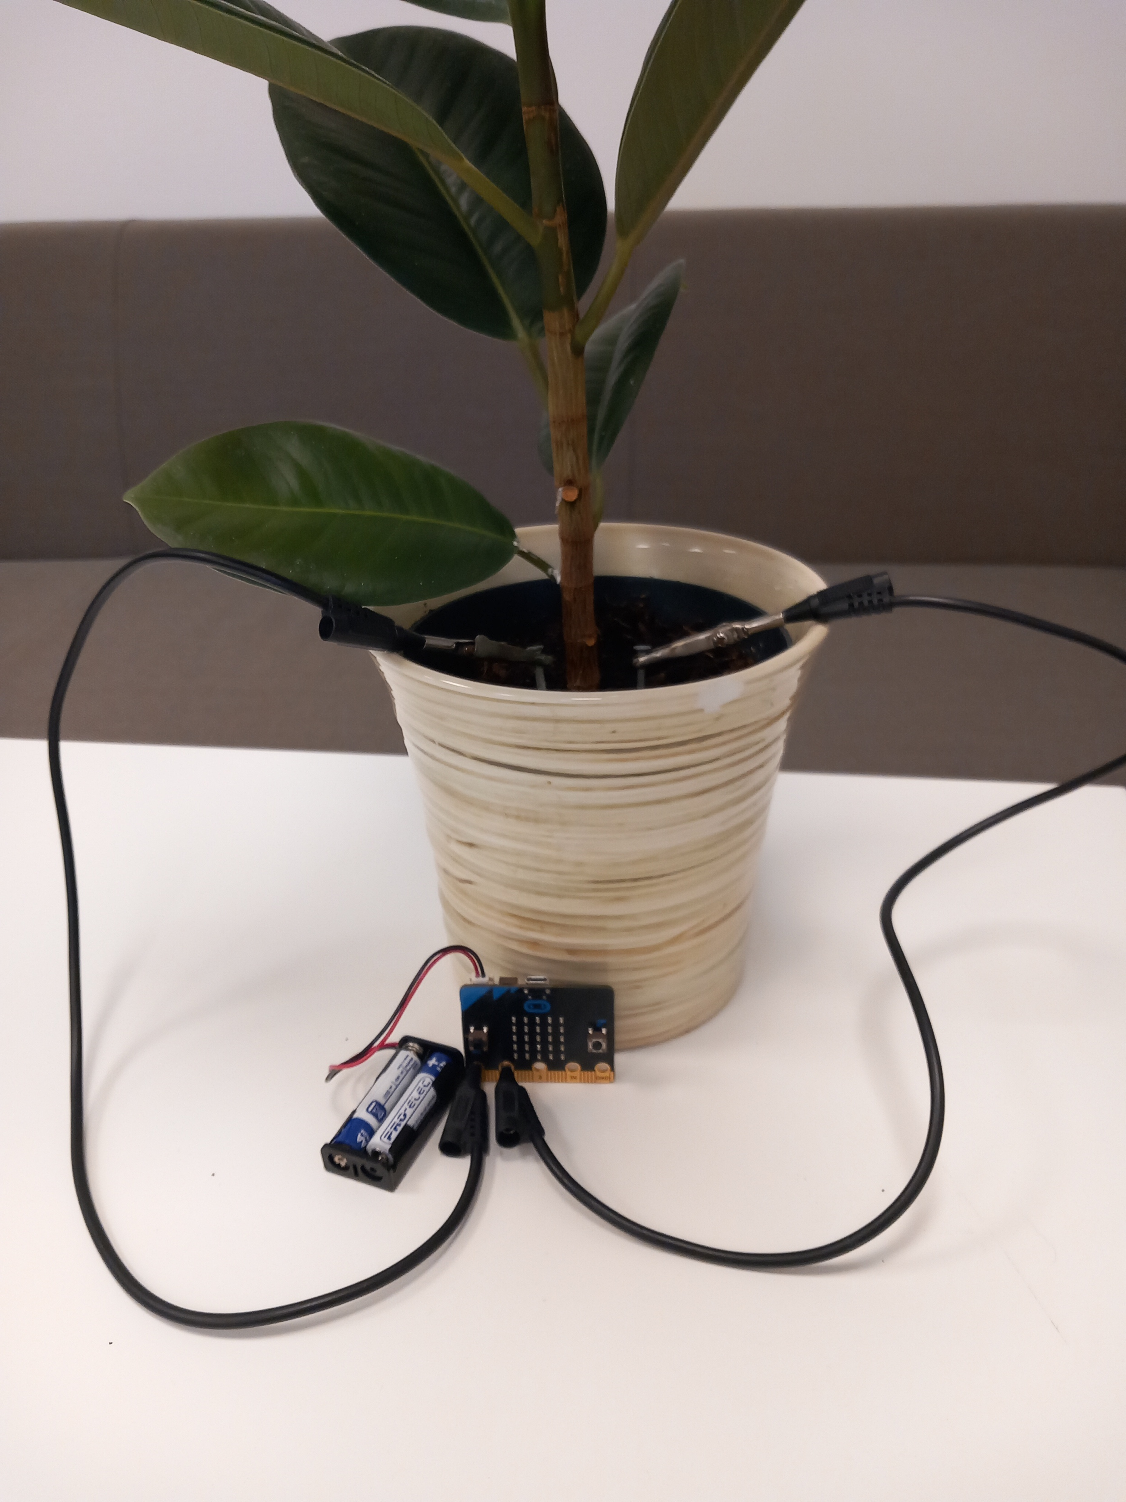
Prinsipp 4: Benytt narrativer
Hjernen husker historier veldig godt! Narrativer har ofte kausale strukturer, multimodale elementer og affektive elementer. De kan også involvere elevene i oppgaven ved å gi dem en rolle.
Eksempel på kasusoppgave med narrative elementer:
«Du er representant i et firma for bærekraftig matproduksjon i Norge og har fått et oppdrag om å lage en sensor for en grønnsaksbonde som måler fuktigheten i jord for å kontrollere når grønnsakene trenger vann. Målet er å få best mulig avling, altså mest mulig mat i løpet av sesongen.»

Slide 17


Smør gjerne tykt på...

Slide 18
Retrieval practice!
1. Hvordan fungerer hjernen?
2. Hvilke konsekvenser har dette for undervisning med programmering?

Slide 19
Undervisningsmetoder
Hvordan kan elevene nå disse målene?

Slide 20
Prinsipp 5: Vi bør bruke metoder tilpasset formålene
Hva?
Hvorfor?
Liveprogrammering
Forklaring
Utfylling
Parsons-problemer
Sammenlikninger
Feilsøking og feilretting
Pseudokode
PRIMM
Differensiering – metodene kan tilpasses til elevenes nivå.
Mange av metodene sørger for at elevene ikke overlaster arbeidsminnet – fokus på det faglige målet blir tydeligere.
Flere representasjonsformer – å jobbe med et program på flere måter, kan gi dypere forståelse av hvordan det fungerer.
Flere av metodene har god effekt på generell læring av programmering og motivasjon (som Parsons-problemer, PRIMM). Dette er også vist gjennom forskning.

Slide 21
Liveprogrammering
Læreren programmerer (kanskje etter hvert uten forberedelse!). Noen av disse elementene kan være med:
Skisser hva programmet skal gjøre. Gjerne med pseudokode på tavla, avhengig av kompleksiteten på problemet.
Spør elevene underveis om hva neste linje skal være, hva vi mangler eller om programmet kan fungere som det er. La gjerne elevene diskutere parvis innimellom.
Evaluer programmet, gjerne gruppevis, før det kjøres.
Legg eventuelt inn feil i programmet som elevene må rette opp i plenum.
Lag gjerne programmet ikke-lineært! Dette kan også følges opp med å gi elevene liknende oppgaver.

Slide 22
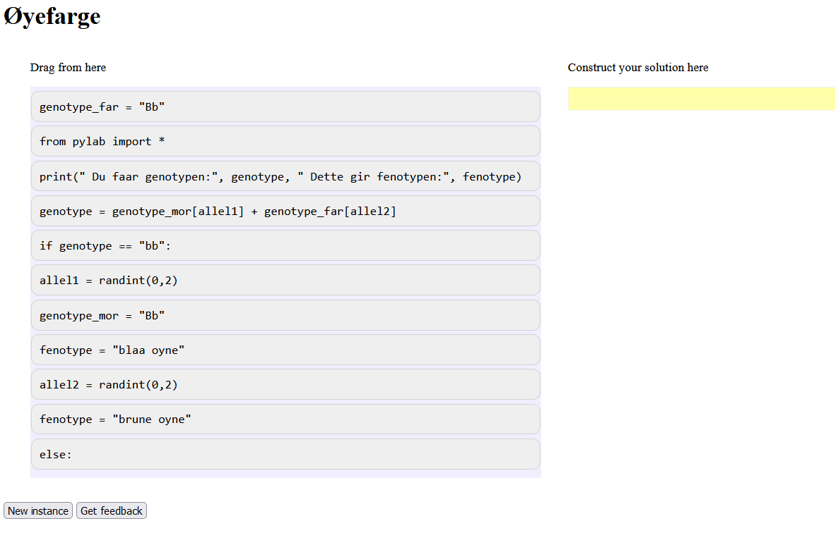

Parsons-problemer
Notes:
https://rb.gy/ylgqw3

Slide 23
Feilsøking og feilretting
Programmet skal regne ut hvor lang tid det tar å doble et beløp i banken med 3 % rente og et årlig sparebeløp. Programmet fungerer ikke som det skal – hva er feil, og hvordan kan vi rette opp i feilen?
startkapital = 10000
rente = 0.03
sparing = 500
tid = 0
sluttsum = startkapital*2
kapital = startkapital
while kapital <= sluttsum:
kapital = kapital*rente + sparing
tid = tid + 1
print(tid)
Notes:
Effektive programmer – problematiser dette. Kapital = kapital + … eller kapital += ...

Slide 24
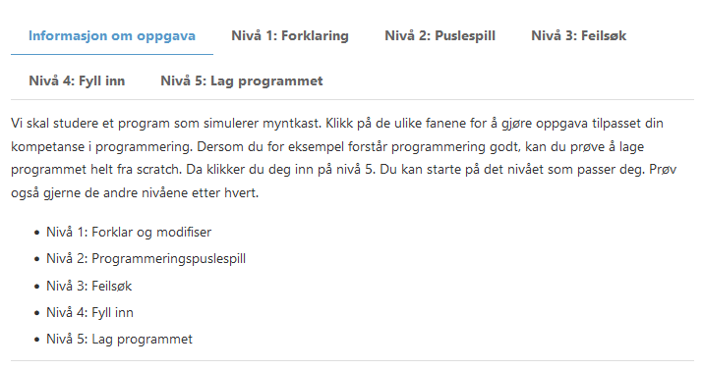
Differensiering med oppgavetyper

Slide 25
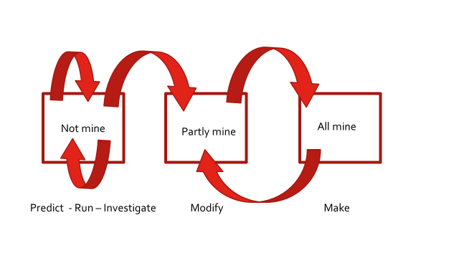
PRIMM
Gradvis oppbygning av oppgaver:
Predict (hva gjør programmet?)
Run (kjør programmet og se hva det gjør)
Investigate (utforsk ved å endre på variabler o.l.)
Modify (lag små endringer i koden)
Make (lag et nytt program/større endringer basert
på koden)

Slide 26
Retrieval practice
Oppsummer hvilke metoder vi har sett på. Hvordan kan de ulike metodene være nyttig i undervisning/veiledning? Gi eksempler.

Slide 27
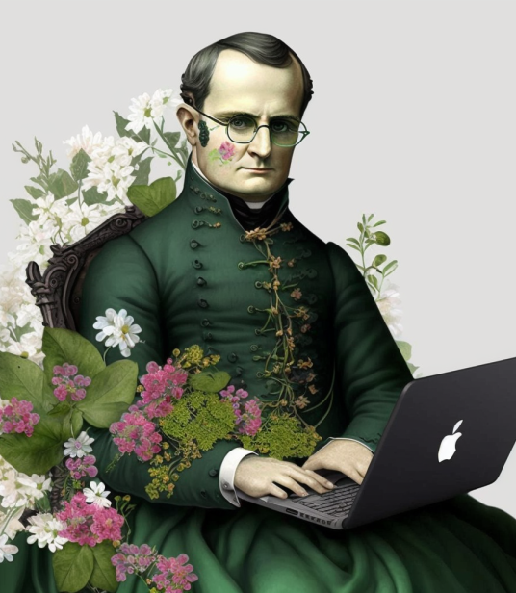
Eksempel

Slide 28
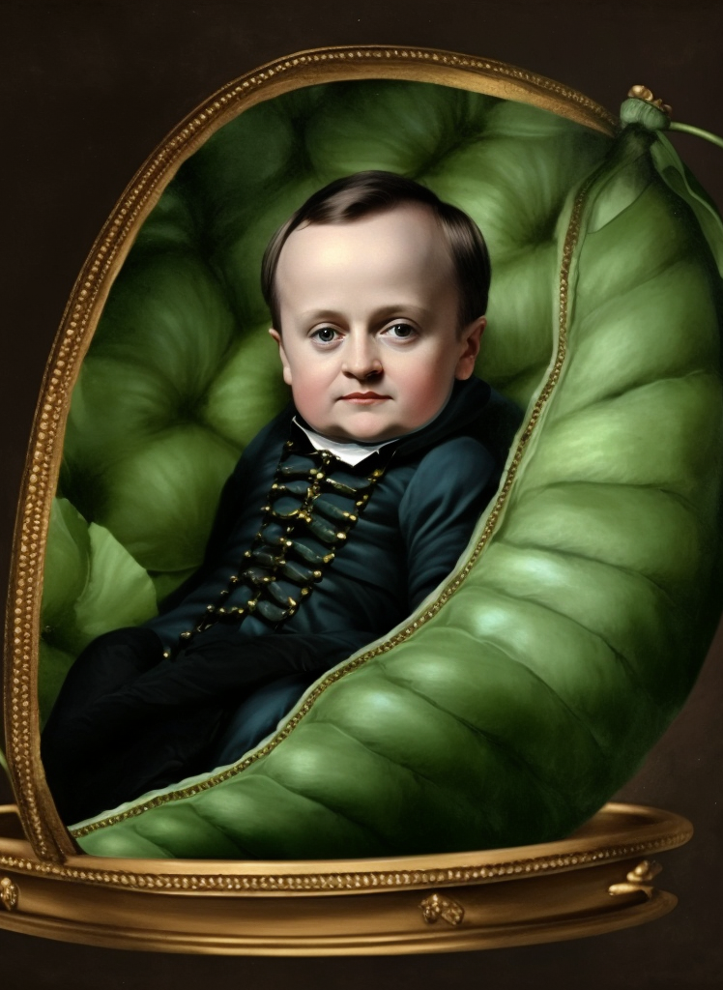
Nedarving av egenskaper
Notes:
https://realprog.no/docs/fagmoduler/nedarving.html

Slide 29
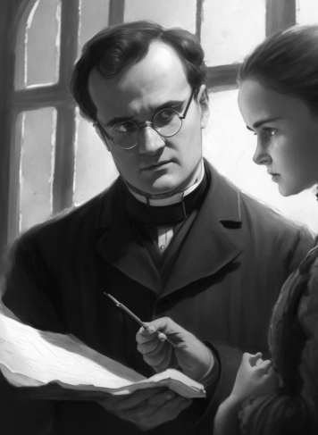
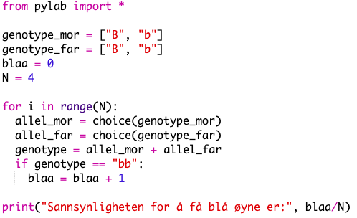
Trinn 1: Forklar og relater
Forklar hva programmet nedenfor gjør uten å kjøre programmet. Hvilke forutsetninger og forenklinger legger vi til grunn for denne simuleringen?

Slide 30
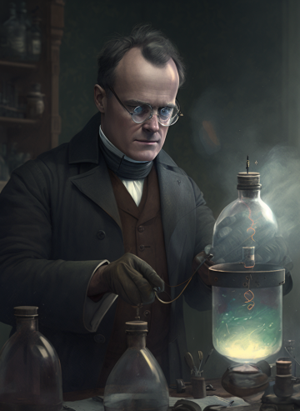
Trinn 2: Simuler og eksperimenter
Kjør programmet 3–4 ganger. Hva gjør programmet? Stemmer dette med det du trodde? Hvorfor varierer resultatene fra programmet mellom hver kjøring?
Endre systematisk på N og kjør programmet etter hver endring. Hva forteller resultatene av kjøringene deg? Endre nå systematisk på genotypene til mor og far, og undersøk hva som skjer. Skriv ned det du finner ut og prøv å validere resultatene fra simuleringene ved å lage krysningsskjemaer for nedarvingen.

Slide 31
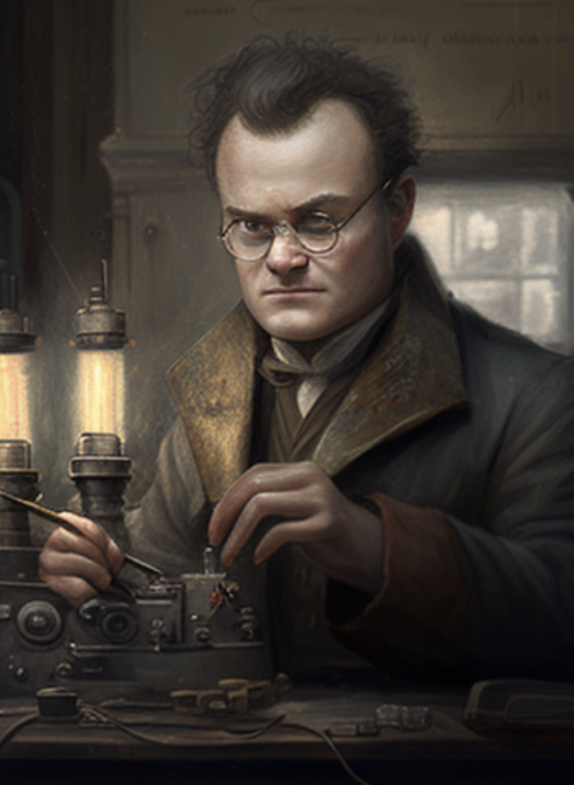
Trinn 4: Modifiser og diskuter
Modifiser programmet slik at det lagrer den relative frekvensen av blåøyde barn og antall barn i hver sin liste hver gang løkka kjører. Plott den relative frekvensen av blåøyde barn mot antallet barn.
Hva beskriver plottet?
Bruk simuleringen til å diskutere følgende samtale mellom to foreldre med genotype Bb: «Vi har jo fått fire barn – hvorfor har ingen av dem blå øyne? Det er veldig usannsynlig».

Slide 32
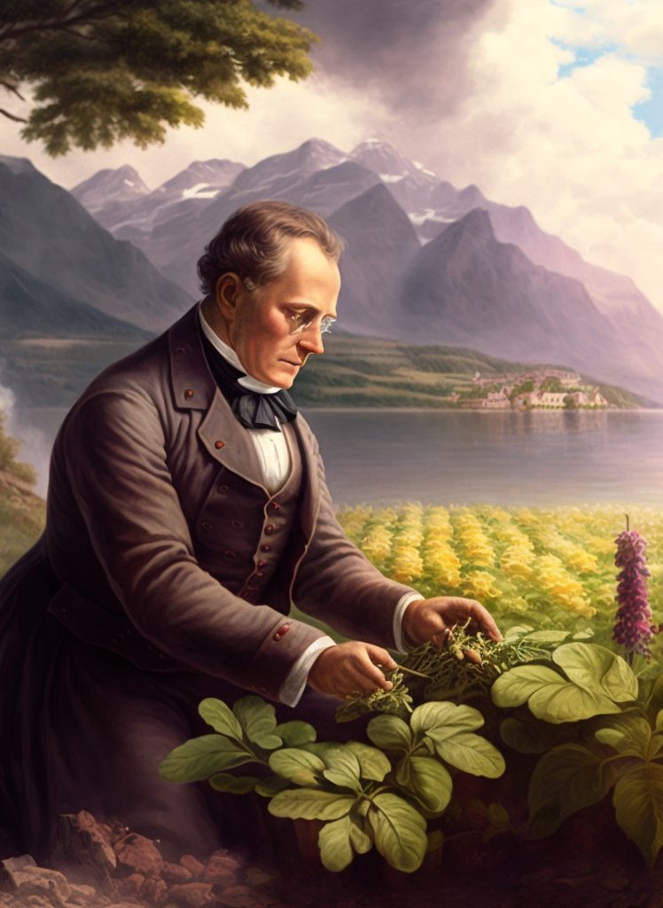
Trinn 5: Skape
Her kan vi f.eks. be elevene om å lage et program som simulerer en annen egenskap.
Det er ikke alltid vi trenger dette trinnet – vi må vurdere kompleksiteten i det vi skal gjøre, og veie det opp mot faglig forståelse.

Slide 33
Hva med AI?

Slide 34
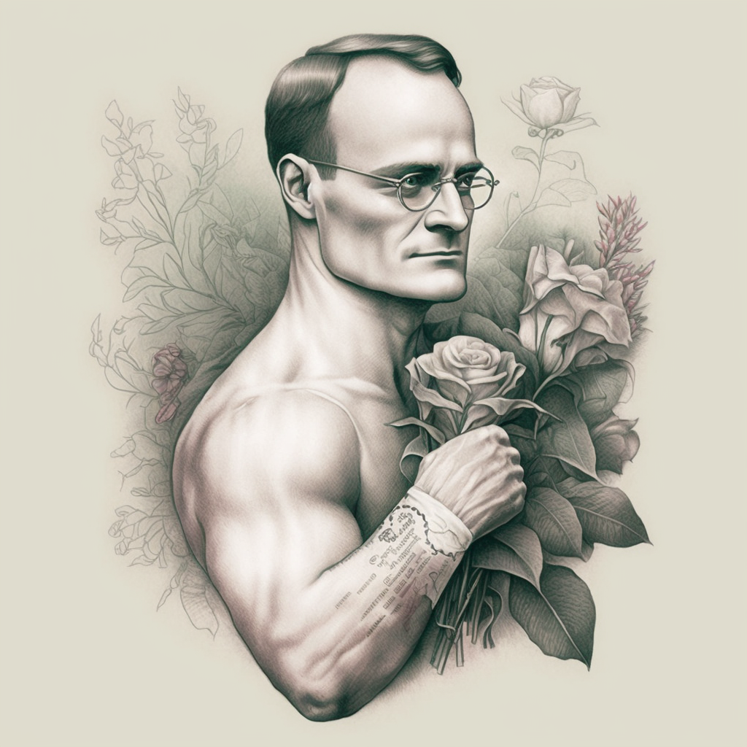
Mendelsk genetikk med AI
Du skal lage et program som simulerer sannsynligheten for å få et blåøyd barn gitt at mor har genotype Bb og far har genotype bb. Bruk Bing til å løse oppgavene. Dokumenter prosessen!
1. Hvilke forutsetninger og begrensninger har modellen du har bedt AI-en om å bruke?
2. Be AI-en om å lage programmet. Fikk du det du trodde du ville få? Hvor presise må vi være når vi stiller spørsmål til AI-en?
3. Forklar hvordan programmet fungerer for hverandre. Kan du tenke deg andre måter å løse oppgava på?
4. Prøv å utvide modellen og programmet slik at den f.eks. simulerer flere generasjoner, tar hensyn til andre genotyper eller plotter relativ frekvens av antall blåøyde individer over tid.
5. Hva er de største begrensningene du hadde når du brukte AI til denne oppgava?

Slide 35
Oppsummering

Slide 36
Oppsummering
Prinsipper:
Aktiviteten og formålet med aktiviteten må være knyttet til faglige mål.
Den kognitive lasten må ikke være for høy – bryt ned koden og introduser få konsepter om gangen.
Vi må velge metoder og aktiviteter ut fra mål, elevenes forkunnskaper og kognitive prinsipper.

